Slide 1
数字科技风险报告管理系统 PPT
指导老师：
姓名：

Slide 2
摘 要
近年来，科技飞速发展，在经济全球化的背景之下，互联网技术将进一步提高社会综合发展的效率和速度，互联网技术也会涉及到各个领域，而数字科技风险报告管理系统在网络背景下有着无法忽视的作用。信息管理系统的开发是一个不断优化的过程，随着网络数据时代的到来，信息管理系统与计算机的集成成为必然。
本次将以数字科技风险报告管理方面为切入点，论述了数字科技风险报告管理的意义和内容，以此展开对数字科技风险报告的开发与建设的详细分析。从数据挖掘的角度出发，了解信息管理系统的作用，对数字科技风险报告的过程以及用处进行更深一步的研究，数据的处理效率，以及具体的应用方向。对于数字科技风险报告管理系统所带来的影响，将从传统管理方式进行对比分析，从硬件优化、软件开发，这几个方面来论述数字科技风险报告管理系统的优势所在，分析数字科技风险报告管理在计算机时代发展的变化趋势。
关键词：数字科技风险报告管理系统；Spring Boot框架；

Slide 3


论文背景
近年来互联网技术飞速发展，给人们的生活带来了极大便利，也改变人们的生活生产方式，拥有存储量大、可靠性高、使用方便等不可替代的优点，正在逐步取代传统的信息管理模式。由代码编程实现的各种管理工具和系统替代传统的人工操作，不但提升了可靠性还降低了人力成本，节省了时间，提升了工作效率。全球视域下信息技术逐步渗透到各个领域，多样化的数据信息为数字科技风险报告管理带来了深刻变革，打破了传统的数字科技风险报告的方式与载体，管理者的事务性工作面临新形势和新挑战[2]。
数字科技风险报告管理作为信息化建设的重要一环，数字科技风险报告管理系统的开发与实现，能够使管理者的工作开展得更加有序。

Slide 4
研究的主要内容
数字科技风险报告管理系统分析基本内容：本设计主要是实现一个数字科技风险报告管理系统，实现自动化、信息化、管理。系统的主要的设计原则是：以实际应用为核心，重点突出“实用、易用、简洁、稳定”的优点。既能够注重到实效，满足现实用户的实际需要，也能够为系统以后的升级和扩展留有一定的余地。在技术设计的实现上，突出“实现合理、结构清晰、简单易懂”的特点[3]。
本系统的主要目的在于加速数据可视化与信息化进程，充分利用计算机技术和现代通讯的手段面向社区的服务。建立一个方便管理的数字科技风险报告管理系统的平台，方便信息资源的共享，提高管理的效率，为管理员和负责人、用户提供了数字科技风险报告管理系统的辅助服务。本系统将最大程度地提高管理者整体的工作效率和工作质量，降低管理和工作的成本，改善工作的环境和条件，提高管理者的管理和决策的自动化和科学化水平。帮助各行业节省费用，减少中间环节，优化业务流程，提高整体工作效率，促进管理的进步[4]。

Slide 5
Java语言简介
Java，目前Internet中最流行的编程语言之一。它吸取了C++编程语言的长处的同时还摒弃了许多复杂抽象，不易掌握的问题，使得Java编程语言不但功能强大而且使用方便。
Java技术在使用过程中有优势也有劣势。其优势在于，因为Java本身相对严格的语法，所以可以强化程序员在编程时的规范性问题，不容易出现明显结构错乱的问题。因此，规范将是Java的巨大优势。但是它也有劣势，就是不太适应互联网模式下的不断修改，总是修改容易破坏架构。
面向对象的三种特征：封装，继承和多态。

Slide 6
Spring Boot框架
Spring Boot是由Pivotal团队提供的轻量级框架，其“开箱即用”及“约定优于配置”的策略可以使开发者全身心的投入到业务逻辑代码的编写中，极大地提高了软件开发项目的效率。相比于Spring框架而言，Spring Boot框架更加能够节省程序员配置XML的时间，Spring Boot项目允许开发者使用它的所有模块和开发功能，此外， Spring Boot内置了服务器，简化了开发者启用服务器的整体流程，Spring Boot还可以自动适配不同类型的数据库以满足用户快速连接后台数据库管理的需求，这极大地方便了用户快速搭建应用程序的实现过程。 2014年4月，Spring Boot 1.0.0发布，截止到2022年2月，发布的Spring Boot版本为Spring Boot 3.0.0-M1。在系统的设计与开发中，为了能够快速搭建软件后台服务的开发环境，从技术实现的难度以及平台开发的成本两个方面考虑，Spring Boot框架能够使开发者更关注平台功能的业务逻辑代码实现，可采用Spring Boot框架搭建系统为前端App提供数据服务。因此，本案例项目后台开发选择Spring Boot框架。

Slide 7
需求分析
在对一个软件进行设计与开发之前，需要对该系统进行深层次的调查、分析、研究[6]。良好的需求分析不仅能使开发人员快速、准确地理解开发任务，还能提高开发效率，能好地完成工作。对系统进行需求分析是必不可少的，这是软件生存周期上一个很重要的部分，在这个阶段需要确定该系统需要实现什么功能，然后做成一个数据规范、图表清晰的文档，为接下来的系统设计工作提供一定的基础。

Slide 8
数字科技风险报告管理系统结构功能图

Slide 9
数字科技风险报告管理系统总体E-R图

Slide 10

管理员登录界面图

Slide 11
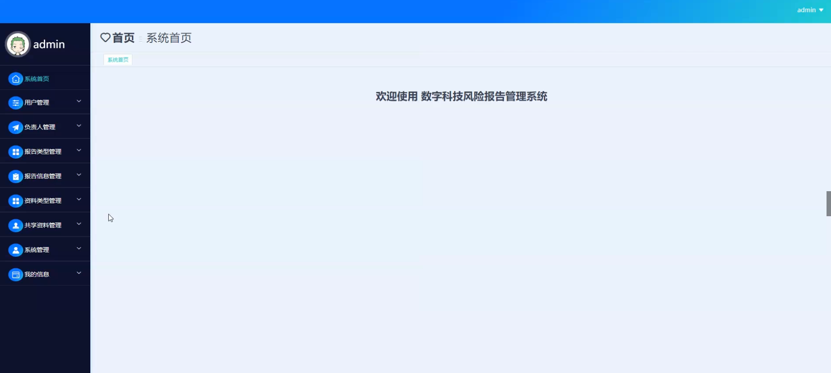
管理员功能界面图

Slide 12
系统测试目的
在数字科技风险报告管理系统的开发周期中，系统测试是必不可少且考验耐心的过程。其重要性在于，它是保证系统质量和牢靠性的最后一道关，也是整个系统开发过程的最后一次检查。
系统测试主要是为了避免用户在使用时发生问题，增强用户体验感，为了不影响用户的使用，我们需要从多角度、多思路去考虑系统可能遇到的问题，通过不同的模拟场景来发现缺陷并解决问题。在测试的过程中也可以了解到该系统的质量情况，系统功能是否健全，系统逻辑是否顺畅。一个合格的系统测试过程完成后将大大提升系统质量和使用感。测试的目标是验证系统是否符合需求规格说明书的定义，并找出与需求规格说明书不符合或与之冲突的内容。测试过程中一定站在用户的角度考虑问题，避免一些不切实际的场景，浪费测试时间，从而可能会引起问题导致预期结果与实际结果不符[15]。

Slide 13
结论
现在，已经完成了该数字科技风险报告管理系统程序开发和论文的编写，通过这次的程序开发和论文的写作，可以检测我们大学期间的所学，是不是做到了认真学习。
该系统主要实现了负责人、用户和管理员三个功能模块，主要实现了系统首页、用户管理、负责人管理、报告类型管理、报告信息管理、资料类型管理、共享资料管理、系统管理、我的信息等功能。软件开发的过程，是一个很辛苦的过程，如果在大学期间没有好好学习，困难更是重重，即使对大学期间认真学习了的同学，也是有一定的困难，毕竟理论知识和实践还是有很大差距的。所以，在本次开发数字科技风险报告管理系统的时候，也是遇到了相当多的困难，有时候一点头绪也没有，思想都是混乱的，首先就要克服这些问题，在经过了上网查询、同学沟通以及听取指导老师的建议后，慢慢的理顺了思路。

Slide 14
致谢
后台管理
时光荏苒，岁月如梭，相逢一见太匆匆，校内繁花几度红。六月盛夏，随着这篇致谢词的开始，也就意味着我大学四年时光也即将落下帷幕，始于XXXX年初秋，终于XXXX年盛夏，xx岁的我也将开启全新的人生篇章。以前总觉得时间尚早，年龄尚轻，殊不知，人生是一道减法，逝去的便不会再回来。行文至此，也感谢一路以来支持我，陪伴我的老师、家人还有朋友。
“桃李不言，下自成蹊”。首先感谢我的论文指导老师xxx，感谢您的悉心指导和耐心帮助，才得以让我的毕业论文顺利完成。感谢大学四年以来所有的授课老师，谆谆教导、细心耐心，授予我丰富的专业知识，让我在此后的工作方向上有了更加明确的认识以及理论基础。

Slide 15
感谢聆听

